Slide 1
Canva, Instagram e Trello
Profª Natália F. A. Rangel

Slide 2
Pensando a sua marca
O que você quer comunicar?
Notes:
Falar sobre publicidade e designers, solidariedade, pagar, momentos difíceis, etc.

Slide 3
O que você quer comunicar?

Slide 4
Canva como opção de criação
www.canva.com

Slide 5
Instagram
Assistir aos vídeos e comentar Como criar uma conta no Instagram https://www.youtube.com/watch?v=RvUS2EjgaPU
Como vincular a conta do Instagam à do Facebook https://www.youtube.com/watch?v=IyRTbAOhU68
Como publicar no Instagram eno Facebook ao mesmo tempo https://www.youtube.com/watch?v=Uq0l10D0Vb4
Como mudar a conta do Instagram de pessoal para comercial https://www.youtube.com/watch?time_continue=7&v=iDfAwo5JpPQ
Métricas do Instagram https://www.youtube.com/watch?time_continue=2&v=VIcJDUd1n8E
Notes:
quando postar, horários e dias com maior acessos, público-alvo

Slide 6
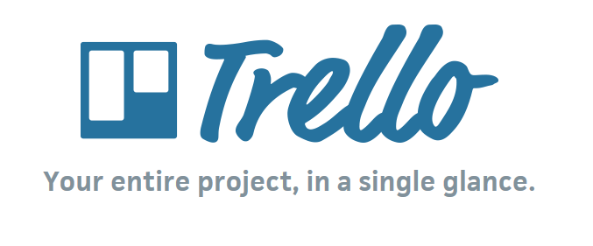
Trello
Organizando a criação e as atividades
www.trello.com

